Slide 1
Multimedia Systems Final Project Note & Calendar
401125035 許景翔
402530007 盧俊諺
403410099 黃裕斌

Slide 2
Motivation
使用JAVA語言
做一個有儲存與刪除記事功能的行事曆
能夠選擇日期，並且會提示今天是幾號
有語音記事功能
有音訊播放功能

Slide 3
Method
Some basic Java functions
Audio processing
JInternalFrame
JCalendar

Slide 4
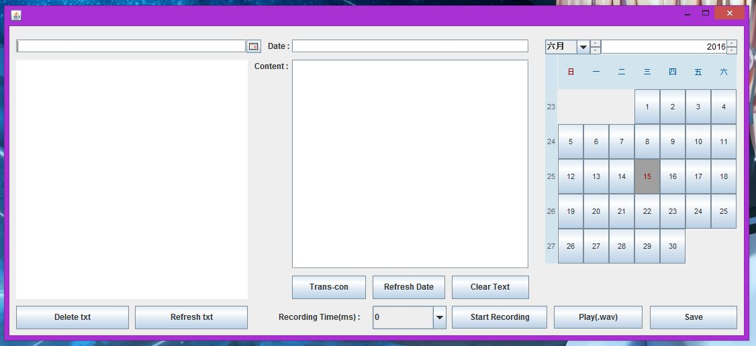
Result/Application

Slide 5
Thanks for your attention

